Slide 1
Применение проектной деятельности в рамках реализации
образовательной области «Физическое развитие»
(Проект эффективного взаимодействия инструктора
по физической культуре с родителями при осуществлении
физкультурно-оздоровительной работы с детьми)
Участники проекта:
инструктор по физической культуре, дети, воспитатели, родители.

Slide 2
ФГОС ДО
Целевые ориентиры на этапе завершения дошкольного образования
…способен выбирать себе род занятий, участников по совместной деятельности
обладает установкой положительного отношения к миру…..; активно взаимодействует со сверстниками и взрослыми, участвуют в совместных играх.
способен договариваться, учитывать интересы и чувства других…;
… он подвижен, вынослив, владеет ОВД, и управлять ими;
ребенок способен к волевым усилиям, может следовать социальным нормам поведения и правилам в разных видах деятельности, во взаимоотношениях со взрослыми и сверстниками, может соблюдать правила безопасного поведения и личной гигиены;
Открыт новому, то есть проявляет желание узнавать новое, …
Имеет начальные представления о здоровом образе жизни. Воспринимает здоровый образ жизни как ценность.

Slide 3
Цель: создание необходимых условий воспитания и развития ребёнка, направленных на сохранение и укрепление физического и нравственного здоровья детей. Формирование у всех участников проекта мотивации к занятиям физической культурой и спортом, а также потребности в новых знаниях о способах сохранения и укрепления здоровья.
Задачи:
-сформировать осознанное отношение детей к необходимости беречь и укреплять своё здоровье;
-повысить интерес детей и родителей к занятиям физической культурой и спортом;
-укрепить детско-родительские взаимоотношения путём проведения совместных мероприятий;
- повышать уровень педагогической компетентности родителей на деловых играх, мастер-классах в ходе реализации проектной деятельности.

Slide 4
ПРОЕКТ
КРАТКОСРОЧНЫЙ
«НЕДЕЛЯ ЗДОРОВЬЯ В ДЕТСКОМ САДУ»

Slide 5
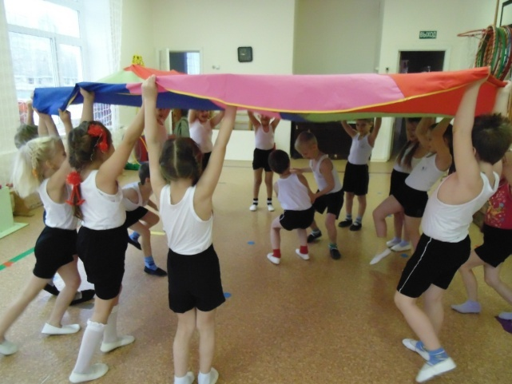
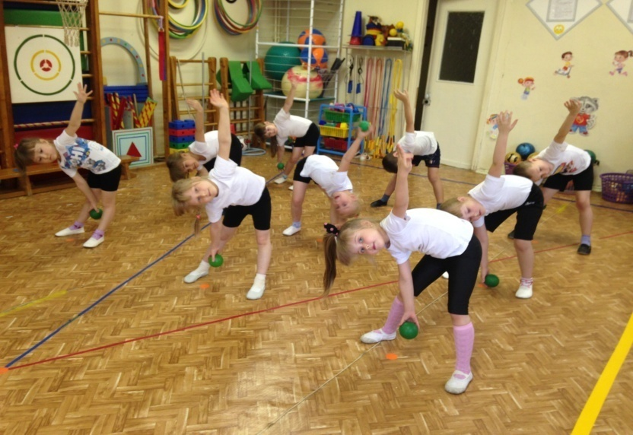
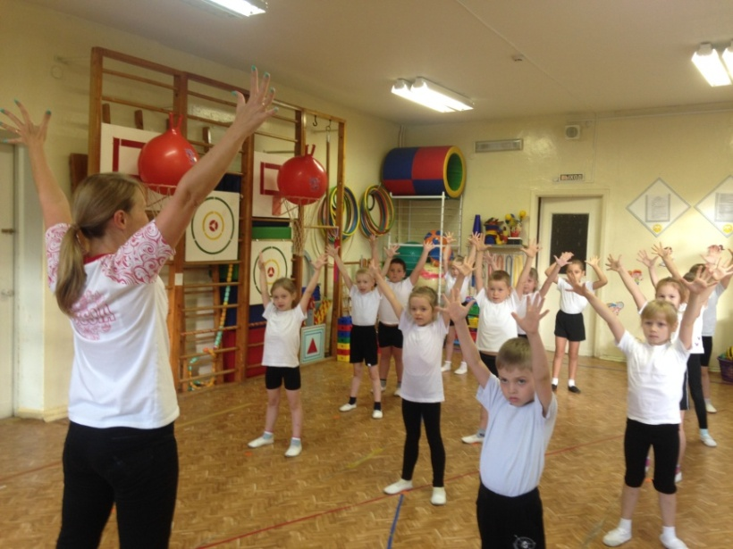
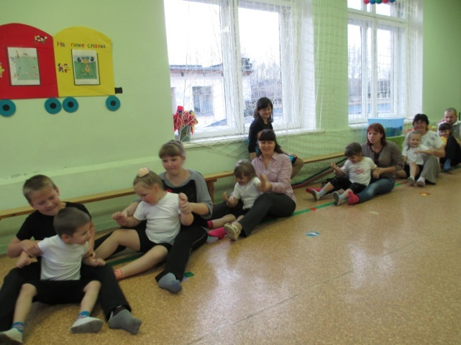
Понедельник - вторник
«Утро радостных встреч»
Notes:
Краткосрочный проект «Неделя здоровья в детском саду»

Slide 6
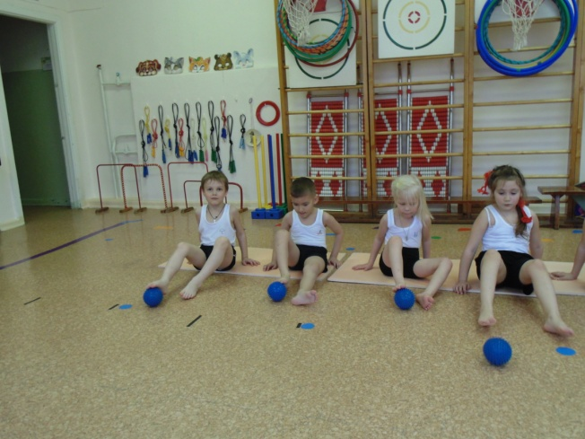
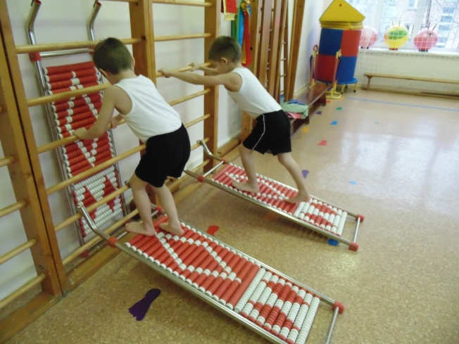
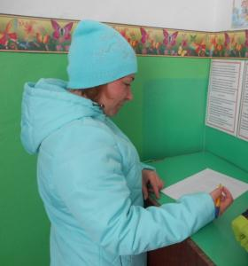
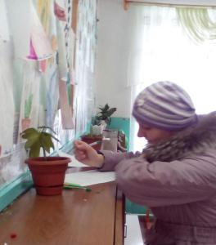
Среда
«Путешествие по стране здоровья»
Анкетирование для родителей
Notes:
В нашей профессиональной деятельности мы применяем метод проектов при тесном сотрудничестве с родителями

Slide 7
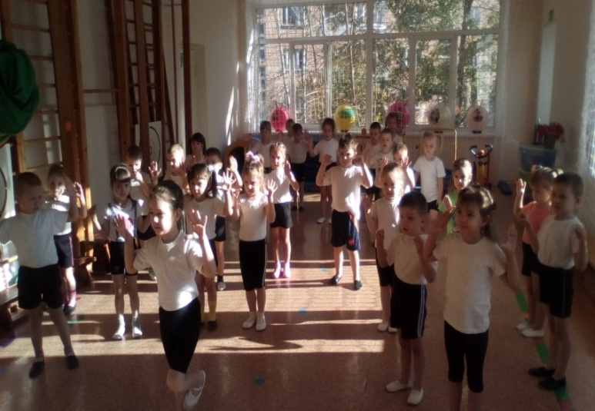
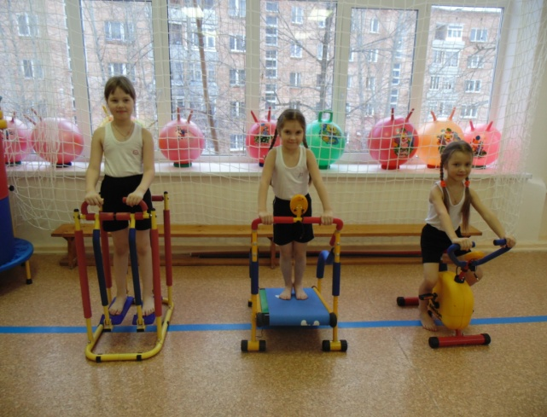
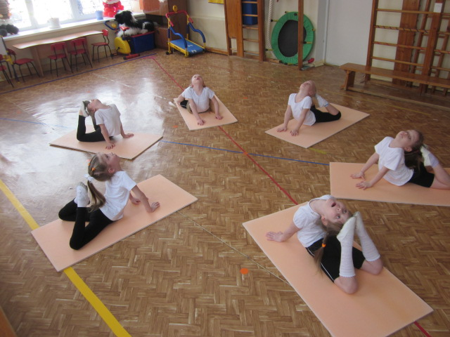
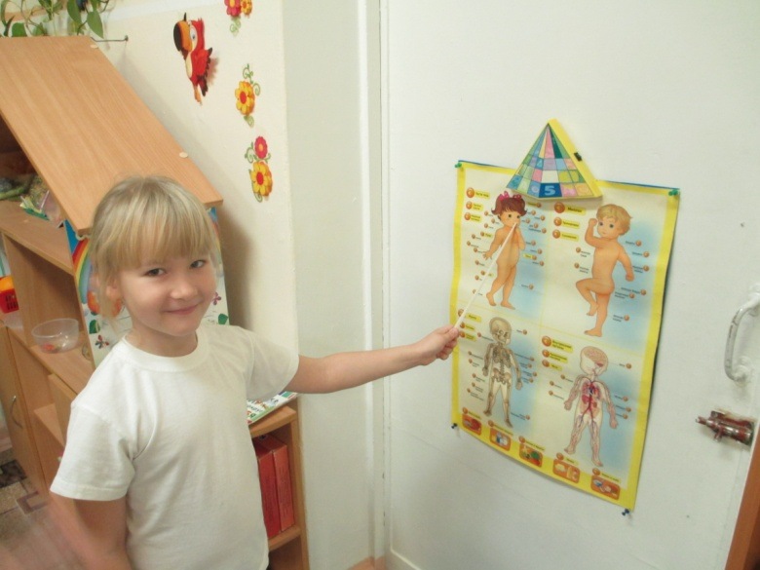
Четверг
Знать должны и взрослые, и дети, Что здоровье – главное на свете

Slide 8
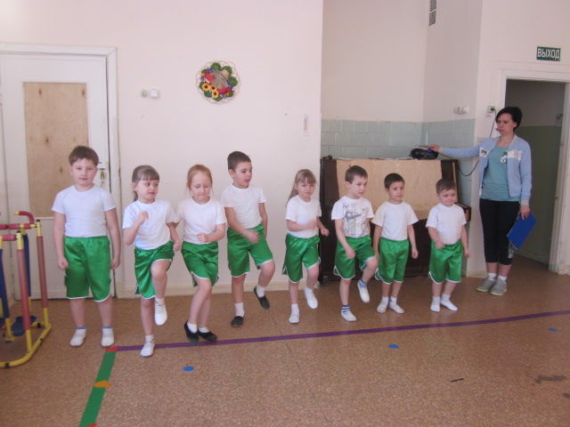
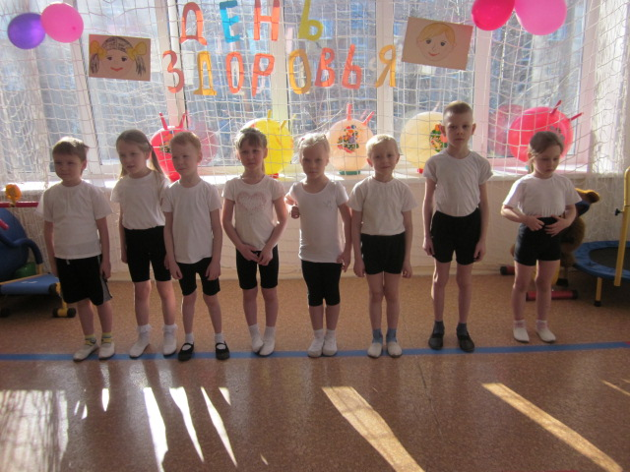
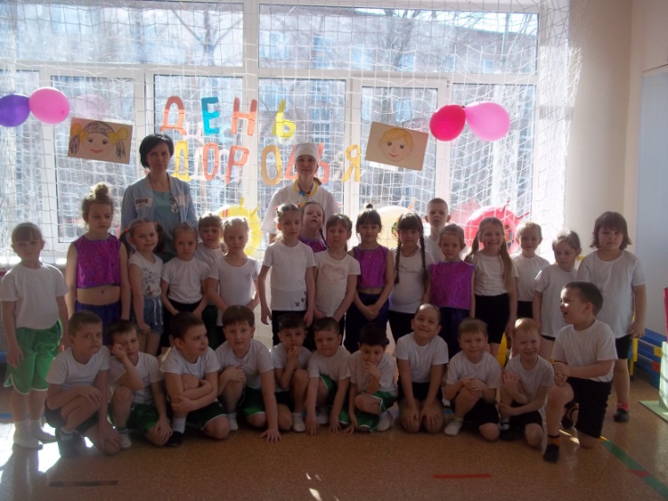
Пятница
Наш девиз четыре слова – Мы здоровы – это клево!

Slide 9
ПРОЕКТ ДОЛГОСРОЧНЫЙ
«ЗА ЗДОРОВЬЕМ В ДЕТСКИЙ САД»
ДЛЯ ДЕТЕЙ
ДОШКОЛЬНОГО ВОЗРАСТА
(ОТ 4 ДО 7ЛЕТ).

Slide 10
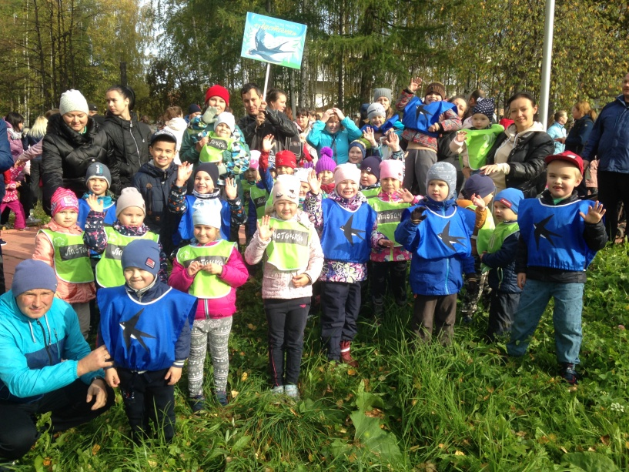
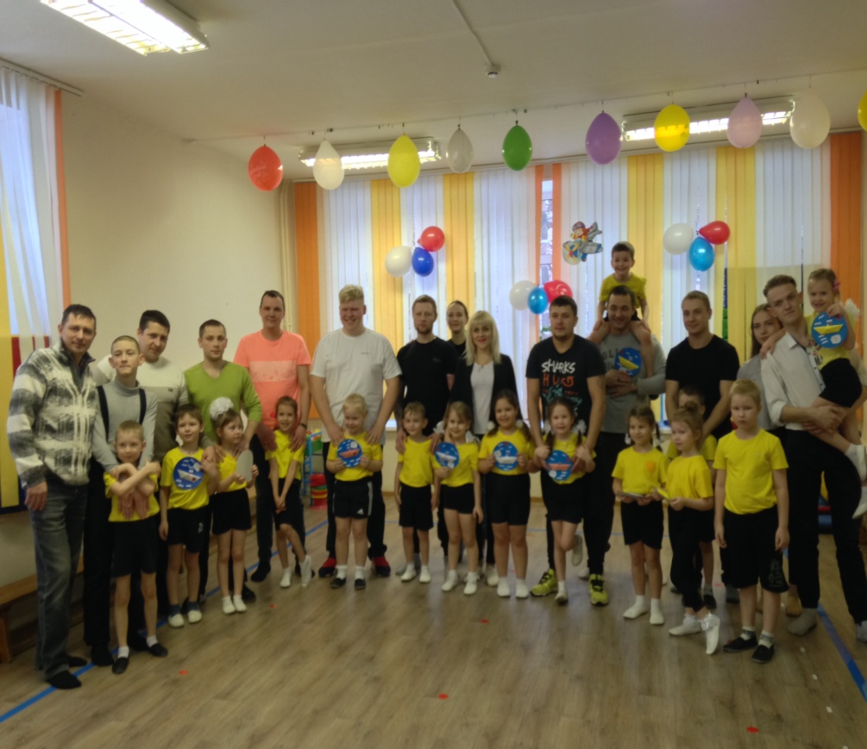
Реализация проекта
Октябрь
«Мы спортивная семья»
Notes:
В октябре этого учебного года стартовал долгосрочный проект «За здоровьем в детский сад» для детей дошкольного возраста (от 4 до 7 лет).

Slide 11
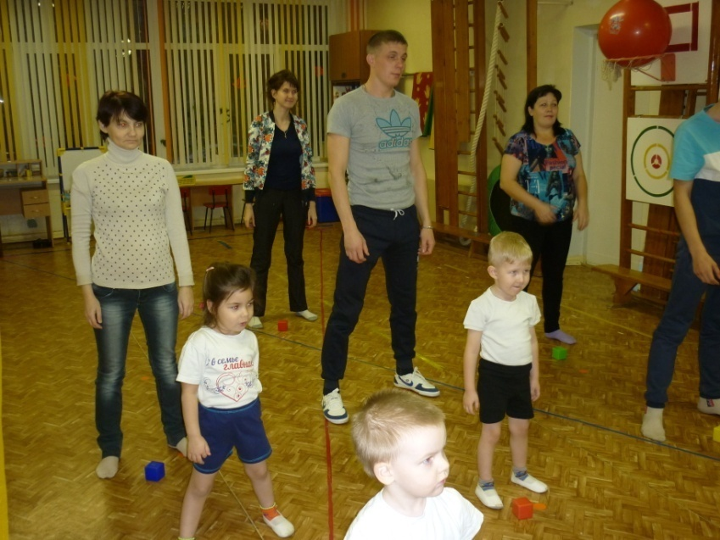
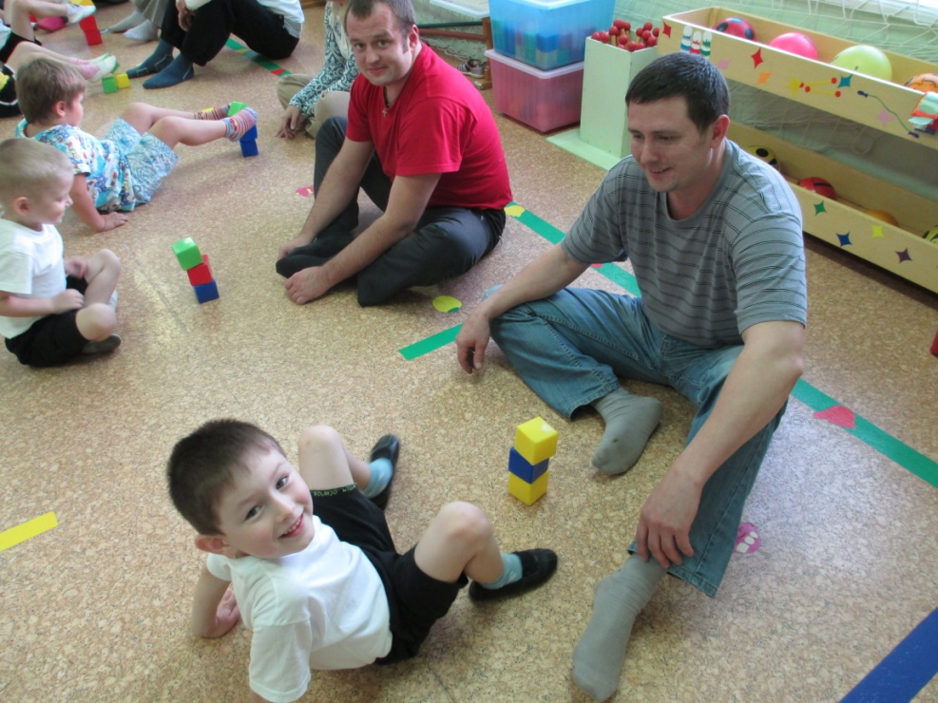
Ноябрь
«Вместе с папой, вместе с мамой»

Slide 12
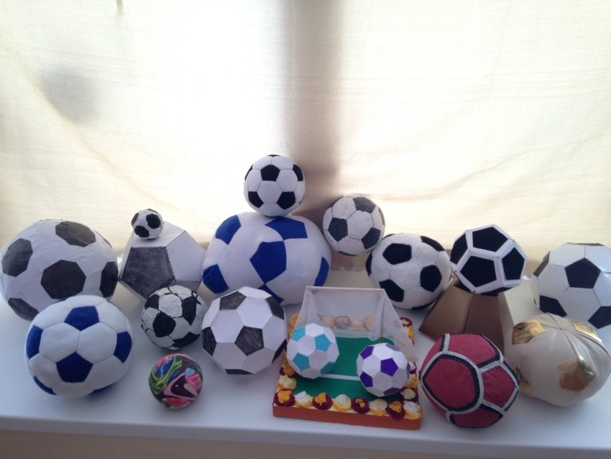
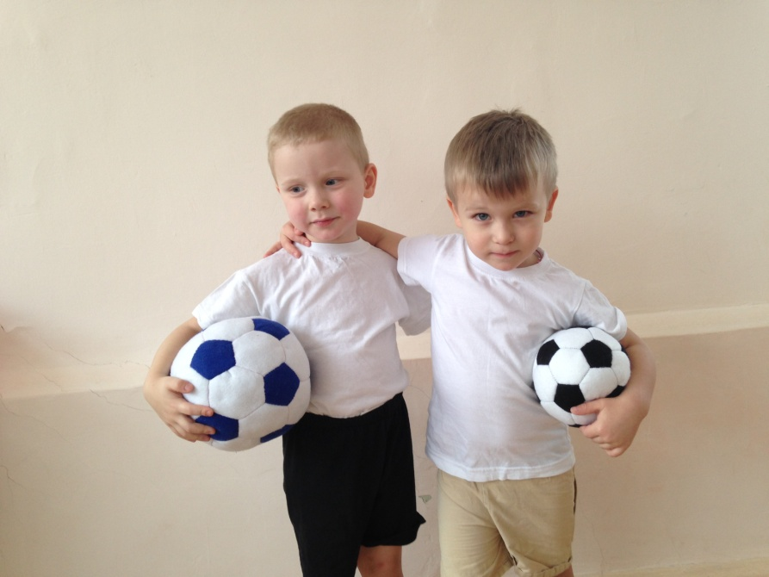
Декабрь
«Эти разные мячи»
Notes:
В нашем детском саду «Ласточка» проходит подготовка к Чемпионату Мира по футболу. В рамках этого события была оформлена Выставка «Такие разные мячи»

Slide 13
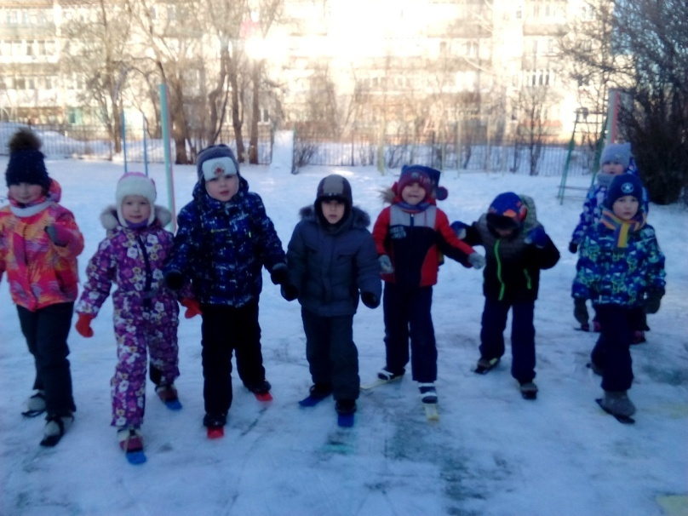
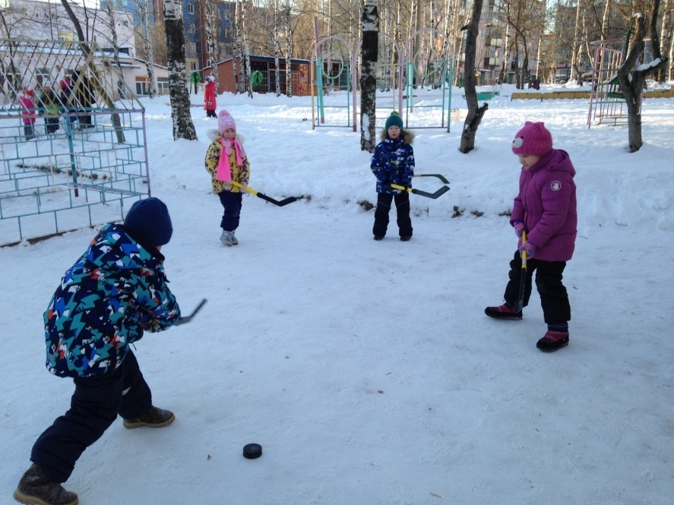
Январь
«Зимний стадион»

Slide 14
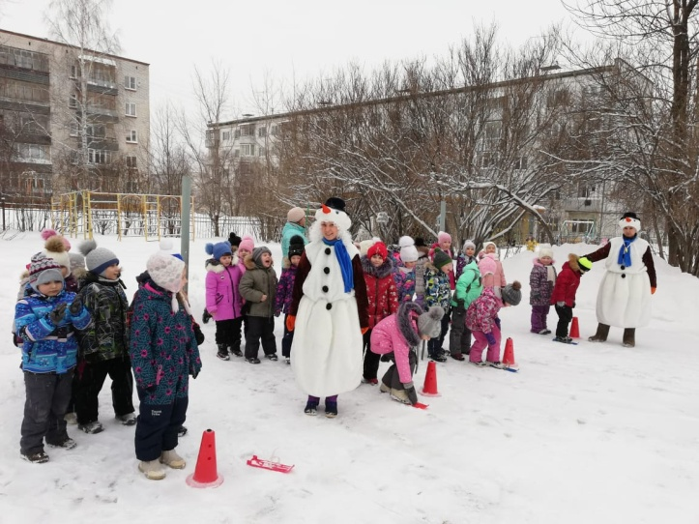
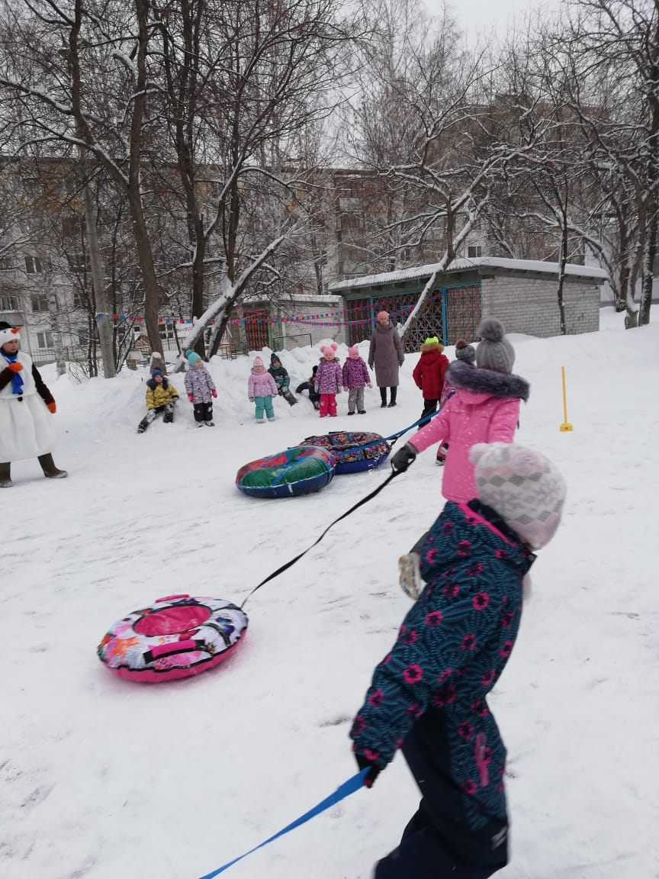
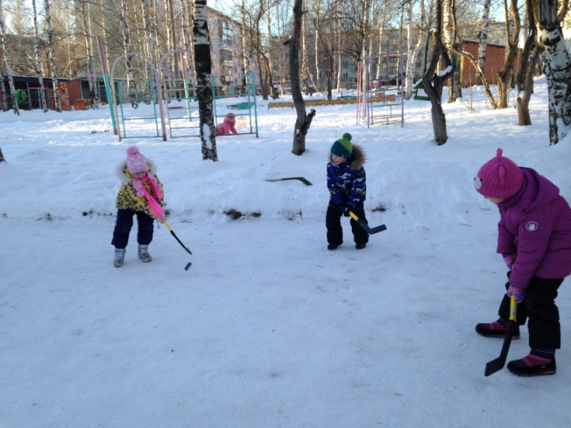
Февраль
«Много снега»
спортивные игры
на улице

Slide 15
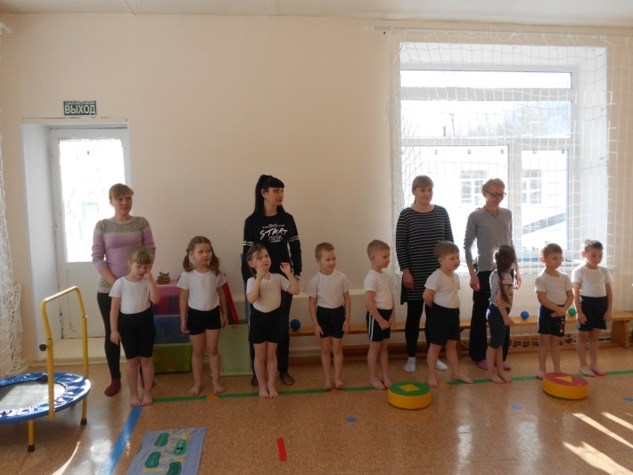
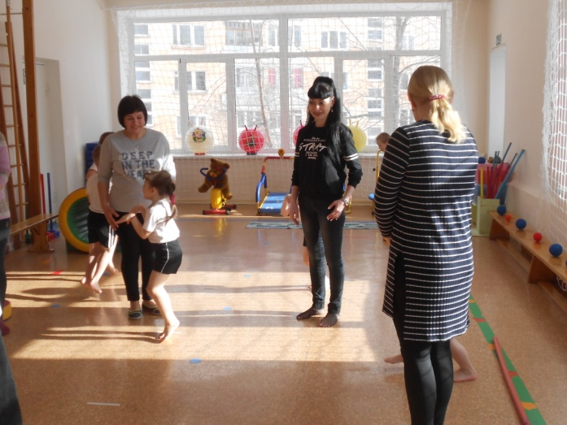
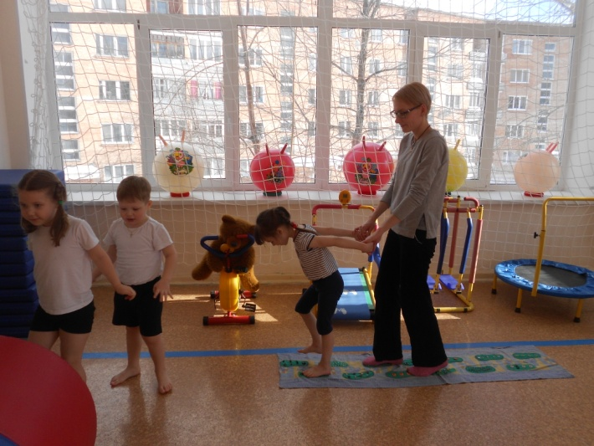
Март
Совместное мероприятие
С педагогом-психологом «Путешествие в страну здоровых малышей»

Slide 16
Ожидаемые результаты по проекту:
У детей проявится интерес к занятиям физкультурой и спортом.
2. Возникнет желание трудиться на благо общего дела.
3. У родителей появится желание сотрудничать с педагогами детского сада в целях гармоничного развития и воспитания ребёнка. Возникнет желание больше времени уделять совместным с детьми мероприятиям, направленным на сохранение и укрепление здоровья семьи.
4. Укрепятся детско-родительские отношения через совместное творчество и физкультурные мероприятия.

Slide 17
СПАСИБО
ЗА
ВНИМАНИЕ!

